Slide 1
Digitalisierung und Arbeitswelt
Input von Peter Fleissner
im Red Sunset
21. November 2016

Slide 2
Übersicht
Effektivierung und Humanisierung
Wissenschaftlich-technische Revolution und ihre Perspektive
Industrie 4.0, Studien und Prognosen
Internetplattformen
Einige Effekte sozio-technischer Entwicklung
Wie weiter? (Diskussion)
Notes:
Ich danke für die Einladung zu diesem Impulsreferat. Ich möchte Sie auf eine Reise mitnehmen durch die Strukturen unseres Wirtschaftssystems. Zunächst möchte ich zu den die grundlegenden Zusammenhängen reisen, die alles Wirtschaften kennzeichnet, danach in die Entwicklung der österreichischen Wirtschaft der letzten Jahre, und als Übergang in die Zukunft und in die Diskussion Perspektiven und Strategien, die über die Krise hinausführen.

Slide 3
Zwei Maßstäbe für das Niveau gesellschaftlicher Entwicklung
Effektivierung
und
Humanisierung

Slide 4
Effektivierung / Steigerung der Produktivkräfte
Steigerung der Virtuosität der Menschen im Umgang mit (erster und zweiter) Natur
Wachstum der Produktivität der Arbeit durch kumulative Übertragung menschlicher Arbeits(teil)funktionen auf die Maschinerie und durch organisatorischen Fortschritt
-> Arbeitsweise wird verändert
Innovationen, die die Lebensweise der Menschen ändern können
Material- und energiesparende Innovationen, umweltverträglich
Ausweitung technischer Wirkprinzipien (Prozessinnovationen)
Ausweitung der konsumfähigen Güter und Leistungen (Produktinnovationen)
-> Lebensweise wird verändert

Slide 5
Humanisierung / Veränderung der Produktionsverhältnisse
Herausbildung des allseitig entwickelten Individuums in Frieden und Freiheit durch wechselseitige Hilfe auf Grundlage der gesellschaftlichen Entwicklung
Notwendigkeit der Herausbildung der ganzen Menschheit als dem handlungsfähigen Subjekt der Geschichte, letztlich durch bewußte und demokratisch-partizipative Gestaltung der einzelnen Gesellschaften vor dem Hintergrund einer intakten Biosphäre
Zunehmende Globalisierung erzeugt Migrationsströme: Notwendigkeit der Entwicklung von nachhaltigen Formen menschlichen Zusammenlebens (mit gesetzlicher Unterstützung)

Slide 6
Mögliche Wechselwirkungen von Effektivierung und Humanisierung
Effektivierung auf Kosten der Humanisierung
Mangelnde Humanisierung führt zu verlangsamter Effektivierung
Humanisierung ohne Effektivierung
Mangelnde Effektivierung zerstört Humanisierungsmöglichkeiten
=> Effektivierung zugunsten Humanisierung

Slide 7
Technologieentwicklung Element der Effektivierung
§“~+*
Werkzeugherstellung
„Umwelt“
Widerspiegelung:
Abbild und Entwurf
Vergegenständlichung
Werkzeuggebrauch
verstärkt und erweitert menschliche Fertigkeiten
Mensch
Werkzeug
Arbeitsgegenstand

Slide 8
Technologieentwicklung
Die mechanische Maschine der Industriellen Revolution
Mensch
Mensch
Werkzeug
Mechanische
Maschine
Arbeitsgegenstand
Arbeitsgegenstand
Antriebsmaschine
Transmissions-
mechanismus
Werkzeug
Arbeits- oder Werkzeugmaschine (mechanisch)

Slide 9
Wissenschaftlich-technische Revolution
Der marxistische Begriff „wissenschaftlich-technische Revolution“ (WTR) für die Veränderungen der Produktivkräfte im 20. Jahrhundert wurde 1956 vom britischen Kristallforscher und Wissenschaftshistoriker John Desmond Bernal geprägt.
Vor dem Prager Frühling erschien in der CSSR der umfassende „Richta Report“, der die Vorzüge der WTR für den Sozialismus ausarbeitete.

Slide 10
Technologieentwicklung
Die Informationsverarbeitende Maschinerie der wissenschaftlich-technischen Revolution
§“~+*
„Umwelt“
Widerspiegelung
Vergegenständlichung
Sensor
Informations-
verarbeitung
Aktor/Effektor
Informationsverarbeitende Maschinerie

Slide 11
Informationsverarbeitende Maschinerie
entwickelt sich um die Mitte des 20. Jahrhunderts. Sie übernimmt zusätzlich zur mechanischen Maschine weitere menschliche (Teil-)Tätigkeiten:
Wahrnehmung (Sensor; Mikrofon, Tastatur, Kamera…),
Entscheiden (durch Relais, Elektronenröhren, Transistoren, Integrierte Schaltungen, Mikroprozessoren realisiert)
Vergegenständlichung der Entscheidungen (Schalter, Bildschirmanzeige, Indikatoren, Ausdruck)
und verschiebt die Arbeitstätigkeiten von körperlicher Arbeit in Richtung Planung, Vorbereitung und Programmierung der Produktion
Programm
Bus
Bus
CPU
Bus
Bus
Sensor
Memory/
Speicher
Informations-
verarbeitung
Aktor/Effektor
Informationsverarbeitende Maschinerie

Slide 12
Drei Anwendungszusammenhänge für die Informationsverarbeitende Maschinerie (IVM)
(1) als stand-alone Gerät
(2) als Automat (in Kombination mit der mechanischen Maschine)
(3) in Vernetzung (Internet und Mobilkommunikation)

Slide 13
Automatisierung
Automat = Werkzeugmaschine + informationsverarb. Maschinerie
Beginn der wissenschaftlich-technischen Revolution
(John Desmond Bernal)
Automat
Sensor
Informations-
verarbeitung
Aktor
Informationsverarbeitende Maschinerie
Antriebsmaschine
Transmissions-
mechanismus
Werkzeug
Werkzeugmaschine

Slide 14
Automatisierung
Menschen treten aus dem unmittelbaren Arbeitsprozess heraus
und werden zu PlanerInnen und ProgrammiererInnen.
Erhöhung der Arbeitsproduktivität
Mensch
Arbeits-
gegenstand
Automat
Sensor
Informations-
verarbeitung
Aktor
Informationsverarbeitende Maschinerie
Antriebs-
maschine
Transmissions-
mechanismus
Werkzeug
Werkzeugmaschine

Slide 15
Langfristige Verheißungen

Slide 16
Verheißungen 1
Aristoteles (1. Buch “Politik”, 1253 b 33 - 1254 a 1):
…
Wenn nämlich jedes einzelne Werkzeug auf einen Befehl hin, oder einen solchen schon voraus ahnend, seine Aufgabe erfüllen könnte, wie man das von den Standbildern des Daidalos oder den Dreifüßen des Hephaistos erzählt, von denen der Dichter sagt, sie seien von selbst zur Versammlung der Götter erschienen, wenn also auch das Weberschiffchen so webte und das Plektron die Kithara schlüge, dann bedürften weder die Baumeister der Gehilfen, noch die Herren der Sklaven….

Slide 17
Verheißungen 2
Marx (Grundrisse der Kritik der Pol. Ökonomie, S.592ff):
…In dem Maße aber, wie die grosse Industrie sich entwickelt, wird die Schöpfung des wirklichen Reichtums abhängig weniger von der Arbeitszeit und dem Quantum angewandter Arbeit, als ...vom allgemeinen Stand der Wissenschaft und dem Fortschritt der Technologie, oder der Anwendung der Wissenschaft auf die Produktion….
...Es ist nicht mehr der Arbeiter, der modifizierten Naturprozeß als Mittelglied zwischen das Objekt und sich einschiebt; sondern den Naturprozeß, den er in einen industriellen umwandelt, schiebt er als Mittel zwischen sich und die unorganische Natur…
Es ist dann keineswegs mehr die Arbeitszeit,
sondern die disposable time das Maß des Reichtums…

Slide 18
Zurück in die Gegenwart Der wirtschaftliche Kontext in Österreich

Slide 20
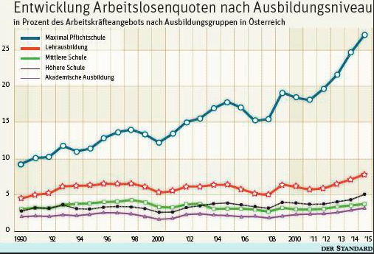

Slide 21
Gewinn- und Investitionsquoten in Österreich 1988 - 2014 (in Prozent des BIP)
Gewinnquote =
Brutto-Betriebsüberschuss und
Selbständigeneinkommen / BIP
Investitionsquote =
Brutto-Investitionen / BIP
Quelle: Statistik Austria: Volkswirtschaftliche Gesamtrechnungen 1978-2009;
online Daten für 2010
Notes:
Mythos: Wenn die Unternehmen viel verdienen, werden sie investieren – dieser Mythos stimmt nicht, wie man sehen kann.

Slide 22
Massnahmen gegen Wachstumsschwäche
Die EU reagiert mit einer
Digitising European Industry Strategie
https://ec.europa.eu/digital-single-market/en/digitising-european-industry

Slide 23
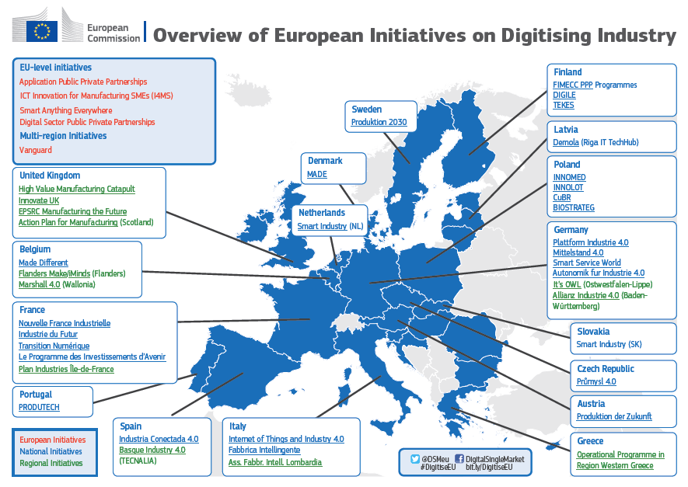

Slide 24
Förderung durch die EU
April 2016: EU-Kommission will innerhalb der nächsten 5 Jahre
50 Milliarden Euro zur Förderung von Industrie 4.0 mobilisieren.
Dadurch soll die Digitalisierung von Unternehmen aus allen Branchen vorangetrieben und gestützt auf strategische Partnerschaften neue Investitionsanreize geschaffen werden. Gemeinsame Standards im ICT sollen geschaffen und die öffentlichen Dienste sollen modernisiert werden. Der Hauptfokus der Strategie liegt auf:
– Förderung von Zugang und Adoption von digitalen Technologien in der EU (Digital Innovation Hubs, Kompetenz Center)
– Etablierung von europäischen Technologieplattformen (Allianzen und Synergien von unterschiedlichen Technologiebranchen, Interessensgruppen und Technologiebereichen)
– Überwindung der IKT Qualifikationslücke (Förderung von Digital Skills in Bildung, Anpassung der Arbeitnehmer an die neuen Anforderungen durch die Digitalisierung der Arbeitswelt)
– Schaffung von innovationsfreundlichen rechtlichen Rahmenbedingungen

Slide 25
Massnahmen gegen Wachstumsschwäche
Österreich:
Programm der Österreichischen Forschungsförderungsgesellschaft
Produktion der Zukunft https://www.ffg.at/programme/produktion
Österreichische Industriellenvereinigung: http://plattformindustrie40.at
Arbeitskreis im BMVIT

Slide 26
Industrie 4.0 - Definitionen
Die Forschungsunion Wirtschaft und Wissenschaft (2013) und acatech geben folgende Definition:
„Industrie 4.0 meint im Kern die technische Integration von CPS (cyber-physical systems) in die Produktion und die Logistik sowie die Anwendung des Internets der Dinge und Dienste (das Zusammenwachsen von Internet mit dem Gegenstand oder der Dienstleistung) in industriellen Prozessen – einschließlich der sich daraus ergebenden Konsequenzen für die Wertschöpfung, die Geschäftsmodelle sowie die nachgelagerten Dienstleistungen und die Arbeitsorganisation.“
Diese Transformation beinhaltet Elemente wie Big Data, autonom arbeitende Systeme, Cloud Computing, Social Media, mobile und selbstlernende Systeme.

Slide 27
Weitere Definitionen
Österreichische Definition der „Plattform Industrie 4.0“:
Anwendung der Internettechnologie zur Kommunikation zwischen Menschen, Maschinen und Produkten (Internet der Dinge).
Meine Definition:
Ausweitung der Industrieproduktion in die Dienstleistungssphäre durch digitale Informations- und Kommunikationstechnologien.

Slide 28
Technische Realisierung
Intelligente Maschinen, Lagerhaltungssysteme und Betriebsmittel, die die eigenständig Informationen austauschen, Entscheidungen treffen, Aktionen auslösen und sich gegenseitig und selbstständig steuern können.
Industrielle Prozesse in der Produktion, dem Engineering, der Materialverwendung sowie des Lieferketten- und Lebenszyklusmanagements sollen dadurch enorm verbessert werden.

Slide 29
Smart Factory
Jeder wichtige Bauteil ist eindeutig identifizierbar, jederzeit lokalisierbar und kennt seine Geschichte, den aktuellen Zustand sowie alternative Wege zum Zielzustand.
„Die eingebetteten Produktionssysteme sind vertikal mit betriebswirtschaftlichen Prozessen innerhalb von Fabriken und Unternehmen vernetzt und horizontal zu verteilten, in Echtzeit steuerbaren Wertschöpfungsnetzwerken verknüpft – von der Bestellung bis zur Ausgangslogistik. Gleichzeitig ermöglichen und erfordern sie ein durchgängiges Engineering über die gesamte Wertschöpfungskette hinweg“ und über den gesamten Lebenszyklus eines Produkts einschließlich seines Produktionssystems.
Nach den „Umsetzungsempfehlungen“ der Deutschen Akademie der Technikwissenschaften http://www.bmbf.de/pubRD/Umsetzungsempfehlungen_Industrie4_0.pdf, S. 5.

Slide 30
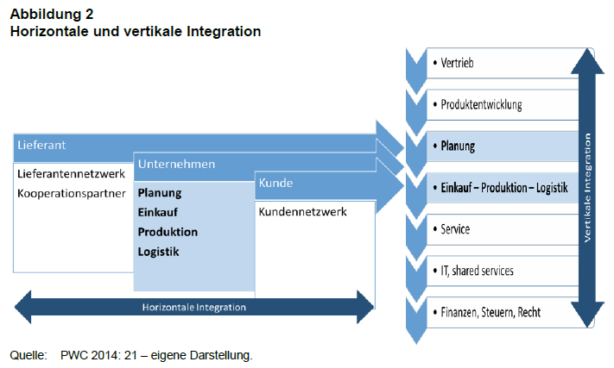
Integrationsmöglichkeiten

Slide 31
Integrationsmöglichkeiten
Horizontale Integration:
Branchenübergreifende Vernetzung des Produktionsprozesses. Über digitale Knotenpunkte wird die anfallende Arbeit von Maschinen verteilt. Sie ermitteln selbstständig den Bedarf an Vormaterial, Werkzeug und Personal, bestimmen deren Einsatz und ordern eigenständig bei vorgelagerten Einheiten Materialien nach. Ziel ist es, den Waren- und Informationsfluss innerhalb der Wertschöpfungskette zu optimieren.
Vertikale Integration:
Optimierung des firmeninternen Waren- und Datenstromes mit dem Ziel, Qualität und Flexibilität zu erhöhen. Informationen werden in Echtzeit verarbeitet. Alle Prozesse sind entlang der Wertschöpfungskette miteinander vernetzt, befinden sich in gegenseitigem Austausch und agieren selbstorganisiert: Jedes Produkt weiß, wie es verarbeitet werden soll, wofür es gebraucht wird und wohin es transportiert werden muss.

Slide 32
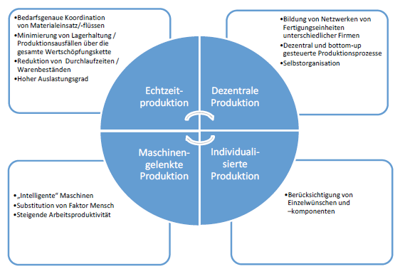
Charakteristika von Industrie 4.0

Slide 33
Beispiel: der schwedische Konzern SKF
fertigte traditionell Kugellager, hat aber nun „besondere Dienstleistungen und Technologien zur Wartung, Überwachung, Reparatur und Optimierung der kundenseitigen Anlagen im Verlauf der gesamten Nutzungsdauer entwickelt.... Durch die Lieferung der optimalen Ersatzteile zum richtigen Zeitpunkt unterstützen wir unsere Kunden bei der Optimierung ihrer Anlagenleistung.“(Werbetext)
Ein SKF-Kugellager, das einen bestimmten Abnützungsgrad erreicht hat, meldet sich drahtlos bei SKF, damit eine Erneuerung des schadhaften Bauteils erfolgen kann.
SKF kann dadurch den ganzen umfassenden Service auf Wunsch übernehmen, vom Empfang der Nachricht, dem Postversand des Kugellagers und dessen Einbau bis zur Produktion zur Ergänzung des Lagerbestands.
http://www.skf.com/ch/de/our-company/the-power-of-knowledge-engineering/life-cycle-management/index.html

Slide 34
Neue Geschäftsmodelle
Jeder installierte Bauteil wird mit einer elektronischen Kennzeichnung versehen. Sein Zustand kann durch Selbstdiagnose festgestellt werden.
Bei Ablauf der Lebensdauer oder bei Schäden tritt der Bauteil mit dem Hersteller selbsttätig in Kontakt
Man kann erwarten, dass diese Geschäftsmodelle die Konkurrenzfähigkeit jener Unternehmen verbessern werden, die mit großem Investitionsaufwand die neuen Industriestrukturen einrichten können.
Den Klein- und Mittelbetrieben könnte aber das Wasser abgraben werden.

Slide 35
Und was bringt Industrie 4.0 den Werktätigen?
„Die Rolle der Beschäftigten erfährt in der Smart Factory einen erheblichen Wandel. Die zunehmende echtzeitorientierte Steuerung verändert Arbeitsinhalte, -prozesse und -umgebungen. Das bietet Chancen für eine stärkere Eigenverantwortung und Selbstentfaltung der Arbeitnehmer, die durch einen sozio-technischen Gestaltungsansatz verwirklicht werden können. Dazu sollten eine partizipative Arbeitsgestaltung sowie lebensbegleitende Qualifizierungsmaßnahmen in den Blick genommen und Referenzprojekte mit Vorbildcharakter initiiert werden.“ (Umsetzungsempfehlungen, S. 8).

Slide 36
Und was bringt Industrie 4.0 den Werktätigen?
Lebensbegleitendes Lernen ist angesagt. Auf die Lohnabhängigen kommen damit neue Pflichten zu, denen sie sich schwer werden entziehen können. Von einer entsprechenden Lohnpolitik, die den Mehraufwand abgelten könnte, ist in den Empfehlungen keine Rede. Beinahe zynisch heißt es: „Arbeit kann demografie-sensibel und sozial gestaltet werden...Die flexible Arbeitsorganisation ermöglicht es den Mitarbeitern, Beruf und Privatleben sowie Weiterbildung besser miteinander zu kombinieren und erhöht die Work-Life-Balance“ (Umsetzungsempfehlungen, S. 7).

Slide 37
Und was bringt Industrie 4.0 den Werktätigen?
Studien von:
Brynjolfsson und McAfee (2014): The Second Machine Age: „Technology is not destiny. We shape our destiny.“
Frey und Osborne (Uni Oxford, 2013): In den USA 47 % aller Arbeitsplätze bis Mitte 2030 bedroht.
Jeremy Bowles (London School of Economics 2014): In der EU 54 % in den nächsten 20 Jahren, in Deutschland mehr als 51 %.
Sarah O´Connor, Intelligent robots raise anxieties over future jobs, Financial Times, 20 Jänner 2016

Slide 38
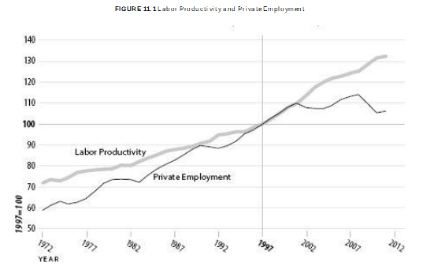
Labour Productivity and Private Employment, USA 1972-2012 Brynjolfsson und McAfee (2014), Chapter 11

Slide 39
Netto-Reallöhne und Arbeitsproduktivität
Österreich
Notes:
Drei Missstände: (1) hat sich der Lohnunterschied zwischen Männer und Frauen in diesen Jahren nicht verringert, sondern die Männer verdienen nach wie vor um die Hälfte mehr als die Frauen.
(2) zeigt sich, dass die Einkommen der Lohnabhängigen real etwa gleich geblieben sind, während sich
(3) Leistung pro Beschäftigten um rund ein Drittel erhöhte.
Die Folge: Leistung lohnt sich nicht, die strukturelle Ungleichheit zwischen den Einkommen von Männern und Frauen bleibt auf lange Sicht unverändert hoch.
Ausserdem: die wachsende Schere zwischen Produktivität und Löhnen finanziert die Spekulation.

Slide 40
Und was bringt Industrie 4.0 den Werktätigen?
Die Roboter kommen. Carsten Brzeski und Ingo Burg (ING DiBa, April 2015): 59 % in Deutschland bedroht, vor allem geringer Qualifizierte in Verwaltungstätigkeiten und im Einzelhandel
Industrie 4.0 und die Folgen für Arbeitsmarkt und Wirtschaft Studie des deutschen Instituts für Arbeitsmarkt und Berufsforschung: IAB Forschungsbericht 8/2015
Industrie 4.0 Österreichs Industrie im Wandel Price Waterhouse Juni 2015 Befragung von 100 Industrieunternehmen -> 4 Mrd. zusätzl. Investitionen/Jahr zu erwarten, keine Aussage über Beschäftigung.
Industrie 4.0. Überblicksstudie der ÖAW und des AIT für die Österreichische Parlamentsdirektion, Wien 2015 Projektleitung: G. Aichholzer (ITA) und M. Weber (AIT)
Österreich im Wandel der Digitalisierung. WIFO-Studie Im Auftrag der A1 Telekom Austria AG, von Michael Peneder, Julia Bock-Schappelwein, Matthias Firgo, Oliver Fritz, Gerhard Streicher, Wien August 2016

Slide 41
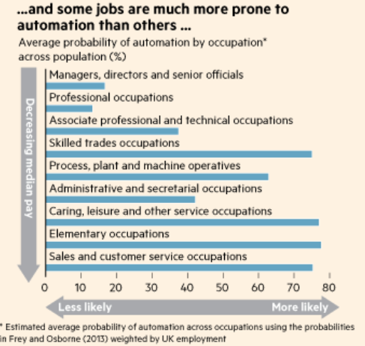
Aus: Intelligent robots raise anxieties over future jobs
Sarah O´Connor, Financial Times, 20 Jänner 2016
http://www.ft.com/cms/s/2/6b15a864-a25c-11e5-8d70-42b68cfae6e4.html#axzz4K8eBrbx9

Slide 42
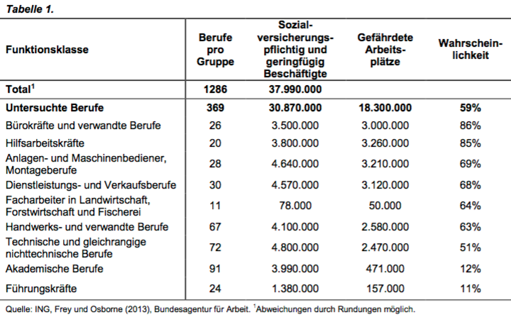
https://www.ing-diba.de/pdf/ueber-uns/presse/publikationen/ing-diba-economic-research-die-roboter-kommen.pdf

Slide 43
Industrie 4.0 eine Überblicksstudie der Österreichischen Akademie der Wissenschaften (Institut für Technikfolgenabschätzung) und des AIT Austrian Institute of Technology GmbH (Innovation Systems Department) für die Österreichische Parlamentsdirektion Wien 2015 Projektleitung: Georg Aichholzer (ITA) und Matthias Weber (AIT) Links:http://www.oeaw.ac.at/ita/projekte/industrie-40/ueberblick/ und http://epub.oeaw.ac.at/ita/ita-projektberichte/ITA-AIT-1.pdf

Slide 44
• Miniaturisierung und Performancezuwachs bei Prozessoren, Speichern und Sensoren
• Automatisierung und Steuerung von Prozessen und Maschinen mittels Sensorik, Aktorik, Prozessoren
• Autonome Systeme wie lernfähige Industrieroboter und Software-Agenten
• Identifikation von Objekten, Maschinen, Menschen mittels Radio-Frequency Identification (RFID) etc.
• Erweiterung des Internets der Dienste um das Internet der Dinge zu einem „Internet der Dinge und Dienste“ dank eines neuen Internetprotokolls (Version 6 – IPv6)
• Nahezu grenzenlose Kommunikation von intelligenten Objekten, Maschinen und Menschen unter- bzw. miteinander über Mobilfunknetze mittels SIM Technologie
• Verarbeitung unterschiedlicher Daten in der „Cloud“ mit Big-Data Verfahren, um bspw. Zustand von Maschinen und Verhalten von Menschen vorherzusehen
• Zugriff auf Daten mit Hilfe neuer, mobiler Schnittstellen und Augmented-Reality-Anwendungen
• Virtuelles Design und digitale Modellierung von Produkten und Prozessen entlang der gesamten Wertschöpfungskette (Durchgängiges Engineering)
• Weiterentwicklung des 3D-Drucks und anderer dezentraler Produktions- technologien, welche den Weg vom virtuellen Design hin zur physischen Realisierung verkürzen
Die 10 technischen Eckpunkte
von Industrie 4.0

Slide 46
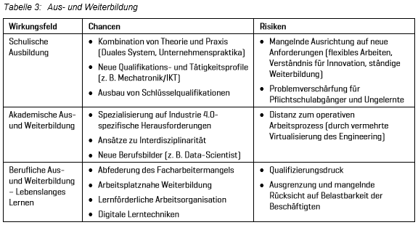

Slide 47
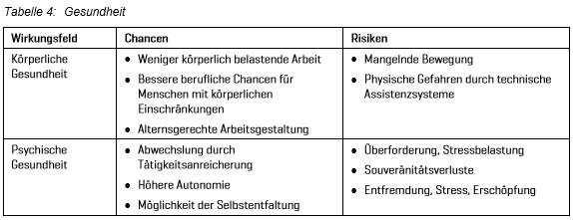

Slide 48
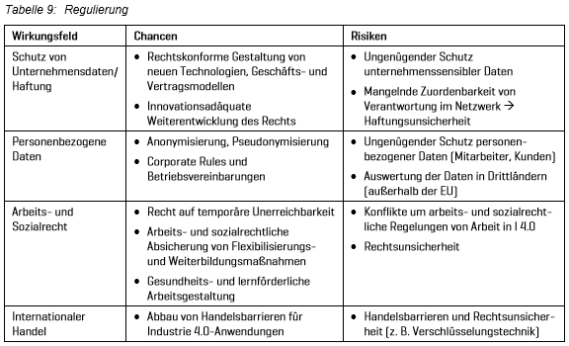

Slide 49
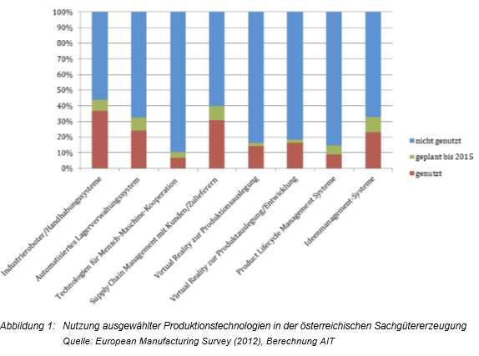

Slide 50
Studie des deutschen Instituts
für Arbeitsmarkt und Berufsforschung
AutorInnen: Wolter, M. I., Mönnig, A., Hummel, M., Schneeman, Ch., Weber,
E., Zika, G., Helmrich, R., Maier, T. & Neuber-Pohl, C.
http://doku.iab.de/forschungsbericht/2015/fb0815.pdf

Slide 51
Methode
Erste modellbasierte Wirkungsabschätzung von Industrie 4.0 auf Arbeitsmarkt und Wirtschaft in Deutschland
5-stufige Szenario-Analyse:
(1) Folgen von erhöhten Ausrüstungsinvestitionen
(2) Folgen von erhöhten Bauinvestitionen
(3) Ergebnisse veränderter Material- und Personalaufwand
(4) Ergebnisse der veränderten Berufsfeldstruktur
(5) Folgen einer steigenden Nachfrage nach neuen Gütern

Slide 52
Hauptergebnisse
(1) Strukturwandel hin zu mehr Dienstleistungen wird beschleunigt. Arbeitskräftebewegungen zwischen Branchen und Berufen sind weitaus größer als die Veränderung der Anzahl der Erwerbstätigen insgesamt.
(2) Zunehmende Wertschöpfung führt nicht nur zu mehr volkswirtschaftlichen Gewinnen sondern – aufgrund höherer Anforderungen an die Arbeitskräfte – auch zu höheren Lohnsummen.(?)

Slide 53
Arbeitsplatzeffekt in Deutschland (in Österreich: ein Zehntel davon)
Anzahl der Arbeitsplätze in 2030 um 60.000 geringer als im Referenz-Szenario.
Gleichzeitig gehen 420.000 Arbeitsplätze vor allem im Verarbeitenden Gewerbe verloren.
es werden fast 360.000 neu geschaffen.
Arbeitsplätze „wechseln“ zwischen Branchen, Berufen und Qualifikationen in erheblichem Umfang.

Slide 54
Qualifikationseffekte
Die Arbeit in der Fabrik 4.0 wird anspruchsvoller. Sie erfordert neben verstärkten IT-Kompetenzen auch mehr soziale und personale Kompetenzen.
Start-up-Unternehmen fordern von ihren Fachkräften spezifische fachliche Kompetenz, die einhergehen muss mit einer Kompetenz im Umgang mit digitalen Medien und Netzen sowie ausgeprägten softskills im kommunikativen Bereich und insbesondere in der Teamarbeit. Problemlösungskompetenz, die innerhalb der Prozesse im Team abgestimmt, aber auch eigenverantwortlich umgesetzt werden, ist für die Unternehmen von zentraler Bedeutung.
Weniger benötigt werden einfache repetitive Tätigkeiten und „autistisch“ angewandtes Spezialwissen weniger benötigt werden

Slide 55
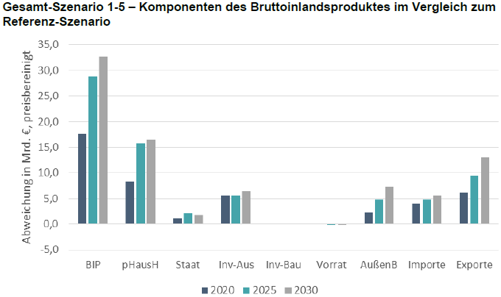

Slide 56
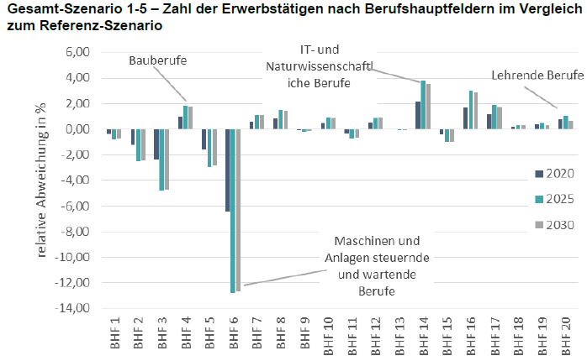

Slide 57
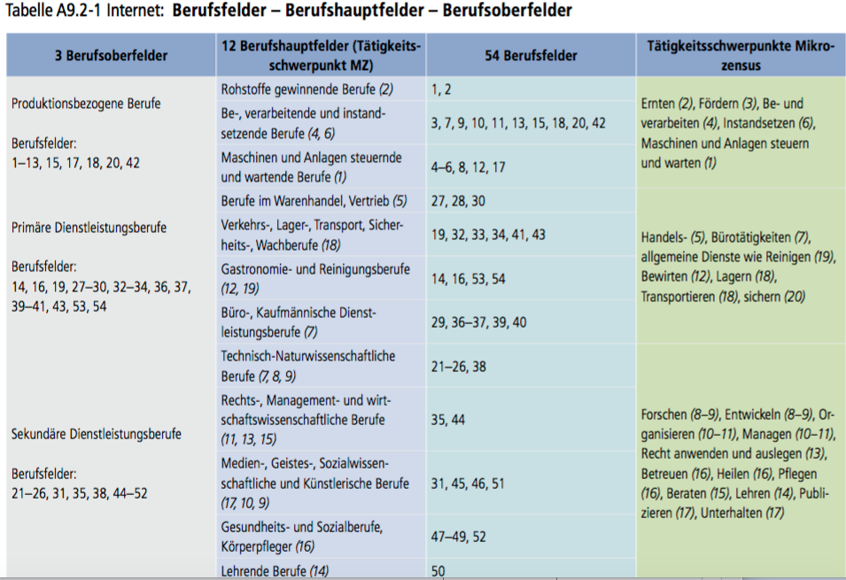

Slide 58
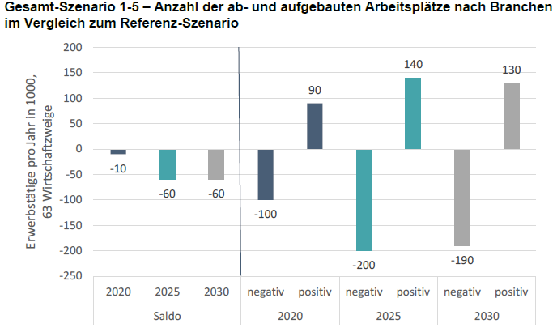

Slide 59
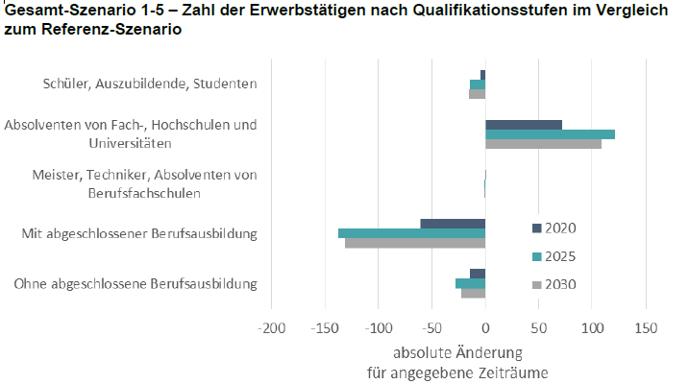

Slide 60
Österreich im Wandel der Digitalisierung
Studie des Österreichischen Institut für Wirtschaftsforschung im Auftrag der A1 Telekom Austria AG
von Michael Peneder, Julia Bock-Schappelwein, Matthias Firgo, Oliver Fritz, Gerhard Streicher
August 2016
Begutachtung: Klaus S. Friesenbichler • Wissenschaftliche Assistenz: Christoph Lorenz, Birgit Schuster, Anna Strauss

Slide 61
Einige Ergebnisse
Zusätzliche Investitionen von einer Milliarde Euro ergeben Effekte von bis zu 1,2 Mrd Euro an verbundener Wertschöpfung und eine Auslastung für 14.700 Beschäftigte. Die Effekte sind skalierbar.
Langfristig noch bedeutender sind die strukturellen Effekte. Ökonometrische Schätzungen ergeben, dass der Anstieg des Beschäftigungsanteils IKT-intensiver Sektoren um einen Prozentpunkt ceteris paribus mit einem zusätzlichen regionalen Beschäftigungswachstums von 0,3 bis 0,4 Prozentpunkte einhergeht.

Slide 62
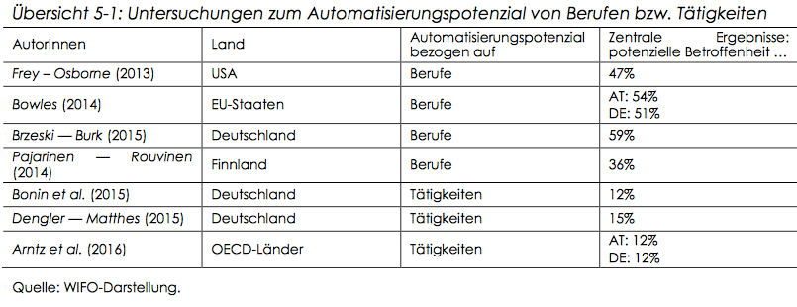
Überblick über die Effekte
Peneder et a.: Österreich im Wandel der Digitalisierung, Wifo-Studie 2016, S. 111

Slide 63
Ursula Huws: Arbeitswelt nach der großen Krise
Selbstbedienung erreicht über das Internet einen neuen Höhepunkt. ->
Die Nutzung von KonsumentInnendaten und deren Vermarktung ermöglichen den großen Konzernen (Google, Facebook, Amazon, Twitter) neue Geschäftsmodelle:
-> geldloser Nutzen bleibt beim Verbraucher, Gewinne beim privaten Unternehmen.

Slide 64
Trend weg von der Erzeugung eines klassischen Gebrauchswerts durch die arbeitenden Menschen, hin zur Einfügung der Arbeitskräfte in Teile globaler Wertschöpfungsketten
Verlust an Autonomie wird weiter verschärft. „Das Paradox dabei ist, dass informelle Arbeit nun zwar formalisiert, aber nicht weniger prekär wird. Das Gegenteil ist der Fall: Informeller und formeller Sektor konvergieren und Prekarität weitet sich auf das gesamte ökonomische Spektrum aus.

Slide 65
Kultur des Sozialen wird ins Illusionäre transformiert: sharing economy, friends, like Die noch verfügbaren Teiljobs werden standardisiert und die Qualität dieser Arbeiten einer Messung zugänglich gemacht.
Diese Entwicklungen haben weitreichende Folgen, sowohl für die Zusammensetzung der Arbeitskräfte und die Arbeitsqualität als auch für die Lebenswelt.
Die Kooperation niedrig-qualifizierter Arbeitskräfte an verschiedenen Orten in einem gemeinsamen Projekt wird zunehmend nicht mehr von Menschen, sondern von mobilen apps organisiert.

Slide 66
Weitere Effekte: Internet-Plattformen fördern Scheinselbständigkeit
Lohn/Gehalt aus Normalarbeitsverhältnis reicht nicht mehr aus -> quasi selbstständige Tätigkeiten nötig
zusätzliche Einkommen, aber auch zusätzlichen Stress für die neuen „UnternehmerInnen“.
Beispiele:
MyBuilder (http://www.mybuilder.com/ )
Willhaben, ebay (Kleinanzeigen, Jobs/Karriere)
Etsy (https://www.etsy.com/de/)
Elance (https://www.elance.com/ )
couchsurfing.org (https://www.couchsurfing.com/ )
Airbnb (https://www.airbnb.at/ )

Slide 67
MyBuilder
vermittelt Menschen, die handwerkliche Tätigkeiten, Gartenarbeiten oder andere Hilfsarbeiten anbieten, und lässt die Qualität der Tätigkeiten von den Kunden über das Internet bewerten. Keine soziale Sicherheit für diese zunehmend informellen Tätigkeiten (Fensterputzen, Aushilfearbeiten, Kleinreparaturen). Die für die traditionellen Betriebe vorgeschriebenen Sicherheitsstandards werden unterlaufen

Slide 68
Etsy
Hier „können kreative Unternehmer durch den Verkauf ihrer Waren auf globalen und lokalen Märkten eine sinnvolle Arbeit finden. Und bewusste Käufer können hier diese Produkte entdecken und Beziehungen zu den Menschen aufbauen, die diese Dinge herstellen und verkaufen...Mache Deine Leidenschaft zu Deinem Beruf!“

Slide 69
Elance
„globale Plattform für Online Outsourcing. Auftraggeber können unabhängige Freelance-Fachkräfte engagieren und Online-Instrumente nutzen, um Teams und Projekte weltweit zu koordinieren. Unabhängige Auftragnehmer legen Onlineprofile und -portfolios an, geben Gebote für Jobs ab, kollaborieren mit ihren Auftraggebern über die Webseite von Elance und erhalten auch ihre Bezahlung über die Plattform.“

Slide 70
Prekarität wird zum Standardmodell
Die bisher längerfristigen Arbeitsperioden an einem bestimmten Arbeitsplatz verkürzen sich, während die potentielle Verfügbarkeit, einen Kurzjob anzunehmen, auf 24 Stunden pro Tag und 7 Tage die Woche ausgedehnt wird.
Jobbeschreibungen werden standardisiert und mit messbaren Qualitätsanforderungen versehen, die auch überprüft werden.
Die abbröckelnde Solidarität zwischen den arbeitenden Menschen gibt sexistischen und rassistischen Anforderungsprofilen größeren Raum.

Slide 71
Die neuen Kurzzeitverträge entkoppeln Arbeitsproduktivität und Einkommen. Jeder neue Job hat seine eigenen Anforderungen und finanziellen Entschädigungen.
Um ein hinreichendes Einkommen zu erhalten, müssen oft mehrere Jobs pro Tag angenommen werden.
PraktikantInnen arbeiten bei renommierten Einrichtungen meist gratis, damit sie ihren Lebenslauf aufbessern, den sie bei der nächsten Bewerbung benötigen. Ohne elterliche finanzielle Unterstützung können solche Praktikas gar nicht angenommen werden. Daher sind diese immer mehr den Mittelschichten vorbehalten, die ebenfalls erodieren.

Slide 72
Effekte auf Arbeitsinhalte
Automatisierung erfolgt häufig in Tätigkeitsbereichen innerhalb eines Berufsbildes
Tätigkeiten mit hohem Anteil an standardisierten Arbeitsabläufen nehmen ab
Tätigkeiten mit geringem Standardisierungsanteil bleiben erhalten
Berufsstruktur selbst ändert sich nur schrittweise, und weniger abrupt
Manuelle Nicht-Routine-Tätigkeiten interaktiver und analytischer Natur bleiben erhalten
soziale/sprachliche und Problemlösungskompetenzen, Kommunikationskompetenz und Empathie bleiben gefragt

Slide 73
Was tun? „Technology is not destiny. We shape our destiny!“
Öffentliche und transparente Diskussion möglicher Folgen
Betriebsrätliche/gewerkschaftliche Forderungen nach mehr betrieblichem Einfluss, besserem Sozialstatus, Verbesserung der Weiterbildung, Löhne, Arbeitszeiten, Arbeitsbedingungen und sozialer Absicherung, Gesundheit
Verankerung in Betriebsvereinbarungen und KVs
Technologiekommissionen
Bedingungsloses Grundeinkommen

Slide 74
Forderungen von verdi (isw Heft 24)
Autonomiepotenziale nützen – gegen Entgrenzung der Arbeit in den Freizeitbereich
Arbeitszeit verkürzen statt flexibilisieren
Reguläre Arbeitsverhältnisse, KV Regelung für Löhne und soziale Absicherung
Mitbestimmung sichern
Datenschutz ausbauen (gegen Totalüberwachung)
Recht auf Qualifizierung für alle
Digitalisierungsdividende vergesellschaften

Slide 75
Danke für Ihre Aufmerksamkeit
Kontakt:
fleissner@arrakis.es

